Slide 1
🚫 Proibido Compartilhamento e Revenda 🚫
Este slide é de propriedade exclusiva da Ferramenta EBD - Abra a Jaula e destina-se apenas ao uso dos assinantes. Qualquer compartilhamento, revenda ou distribuição não autorizada é estritamente proibido.
🔒 Uso Exclusivo do Assinante 🔒
Este conteúdo é exclusivo e deve ser utilizado somente pelo assinante da Ferramenta EBD. Qualquer reprodução, total ou parcial, sem autorização expressa é considerada uma violação dos direitos autorais.
🏴‍☠ Pirataria é Crime! 🏴‍☠
Se você encontrar este slide sendo vendido ou baixado por meio de sites, blogs ou grupos de redes sociais, saiba que isso está sendo feito de forma pirata e por má fé. Denuncie qualquer uso indevido!
Caso tenha adquirido esse material em outro lugar que não seja na plataforma da Ferramenta EBD – Abra a Jaula, abençoe o trabalho e esforço dos produtores para que possam continuar produzindo. Aperte neste link e seja assinante do material original: https://abraajaula.com/ferramenta-ebd/
Não se preocupe, essa folha de slide não atrapalhará sua apresentação.
Att
Equipe: Ferramenta EBD

Slide 2
LIÇÃO 02
Autenticidade Em Meio Às Provas E Tentações
12 de Janeiro de 2025
4º trimestre 2025

Slide 3
TEXTO PRINCIPAL
“Meus irmãos, tende grande gozo quando cairdes em várias tentações, sabendo que a prova da vossa fé produz a paciência.” (Tg 1.2,3)

Slide 4
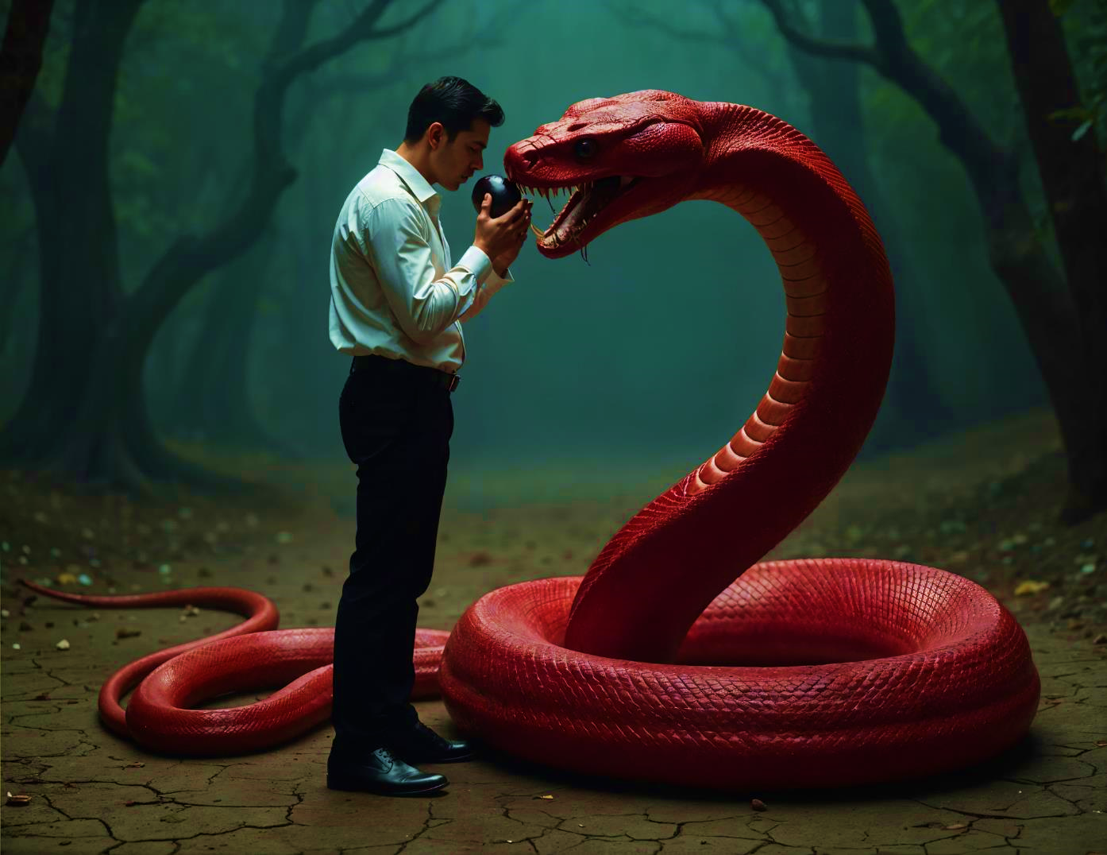
RESUMO DA LIÇÃO
Manter a autenticidade em meio às provas e tentações, é essencial para preservar nossa integridade e viver de acordo com nossos valores cristãos mais profundos.

Slide 5
TEXTO BÍBLICO
Tiago 1.12-16

Slide 6
INTRODUÇÃO
Na Lição desta semana, veremos o que são as tentações, sua procedência e propósito na vida cristã. Também vamos refletir a respeito da diferença entre a tentação e a provação, e como essas experiências podem nos levar a desenvolver uma fé autêntica.

Slide 7
OBJETIVOS DA LIÇÃO

Slide 8
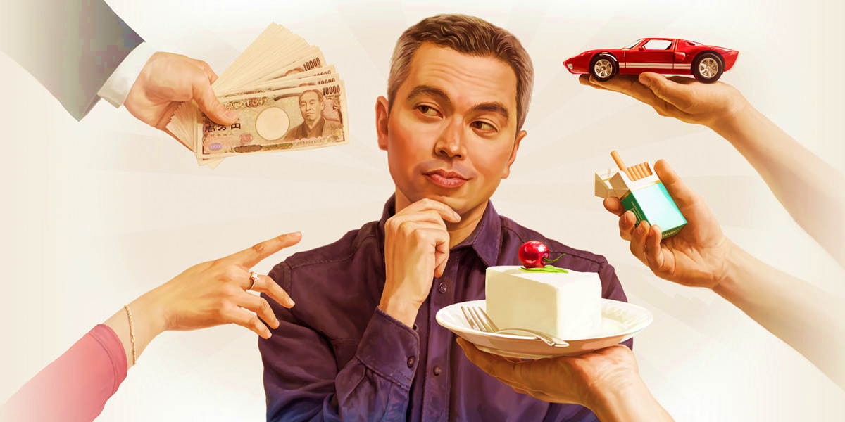
1. Compreender
a força que é produzida pelas tentações
2. Explicar

Slide 9
1. Compreender
2. Explicar
o propósito das provações
3. Destacar

Slide 10
2. Explicar
3. Destacar
a importância da sabedoria, proteção e confiança em Deus

Slide 11
1
A FORÇA PRODUZTDA PELAS TENTAÇÕES (vv. 2.12)

Slide 12
I. A FORÇA PRODUZTDA PELAS TENTAÇÕES (vv. 2.12)
1. O que são as tentações?
Segundo o Dicionário Teológico, são estímulos que levam a prática do pecado.
Mas preste atenção!
São somente incentivos ou pressões.

Slide 13
I. A FORÇA PRODUZTDA PELAS TENTAÇÕES (vv. 2.12)
1. O que são as tentações?
Enquanto as provações são vistas como oportunidades para crescimento espiritual e uma maior intimidade com Deus, as tentações surgem para nos fazer pecar e, assim, nos afastar do Senhor.

Slide 14
I. A FORÇA PRODUZTDA PELAS TENTAÇÕES (vv. 2.12)
2. A procedência das tentações
Segundo Tiago 1.14-15,
as tentações procedem de nossos desejos carnais, que nos arrastam e seduzem para longe da vontade de Deus. Quando esses desejos são concebidos, dão à luz ao pecado, e o pecado, quando consumado, gera a morte. Portanto, as tentações não vêm de Deus.

Slide 15
I. A FORÇA PRODUZTDA PELAS TENTAÇÕES (vv. 2.12)
3. O papel do inimigo
Embora as tentações procedam de nossos próprios desejos, o inimigo (Satanás) sabe como explorar essas fraquezas, tentando-nos a nos afastar de Deus. Mas a responsabilidade de não ceder à tentação é individual.

